Slide 1
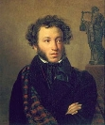
Стихотворение Александра Сергеевича Пушкина

Slide 2
1. Что такое образование? 2. В чем заключается приоритет образования? 3. Кто является главной движущей силой укрепления конкурентоспособности в нашей стране? 4.Что вы знаете о дополнительном образовании? 5.Что включает в себя понятие «дистанционное» образование?

Slide 3
6. Ниже приведен перечень терминов. Все они, за исключением одного, характеризуют понятие «Образование». Обучение, воспитание, философия, бакалавриат, знание. Найдите и укажите термин, относящийся к другому понятию.

Slide 4
7.Из двух суждений: а) одним из принципов образования в РФ является его общедоступность; б) одним из законодательно закрепленных в РФ принципов образования является сочетание светского и религиозного образования в государственных образовательных учреждениях. 1) верно только а 2) верно только б 3) верны оба суждения 4) оба суждения неверны

Slide 5
8. Закон РФ «Об образовании» называет следующие ступени образования 1) дошкольное общее образование; 2) дошкольное, общее, профессиональное, дополнительное образование; 3) дошкольное, начальное, профессиональное, дополнительное образование; 4) дошкольное, начальное общее, основное общее, среднее общее.

Slide 6
Ключ: 1. философия 2. 4 3. 1 4. 4 5. 4

Slide 7
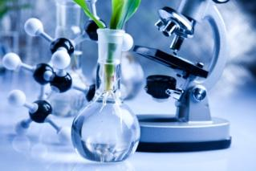
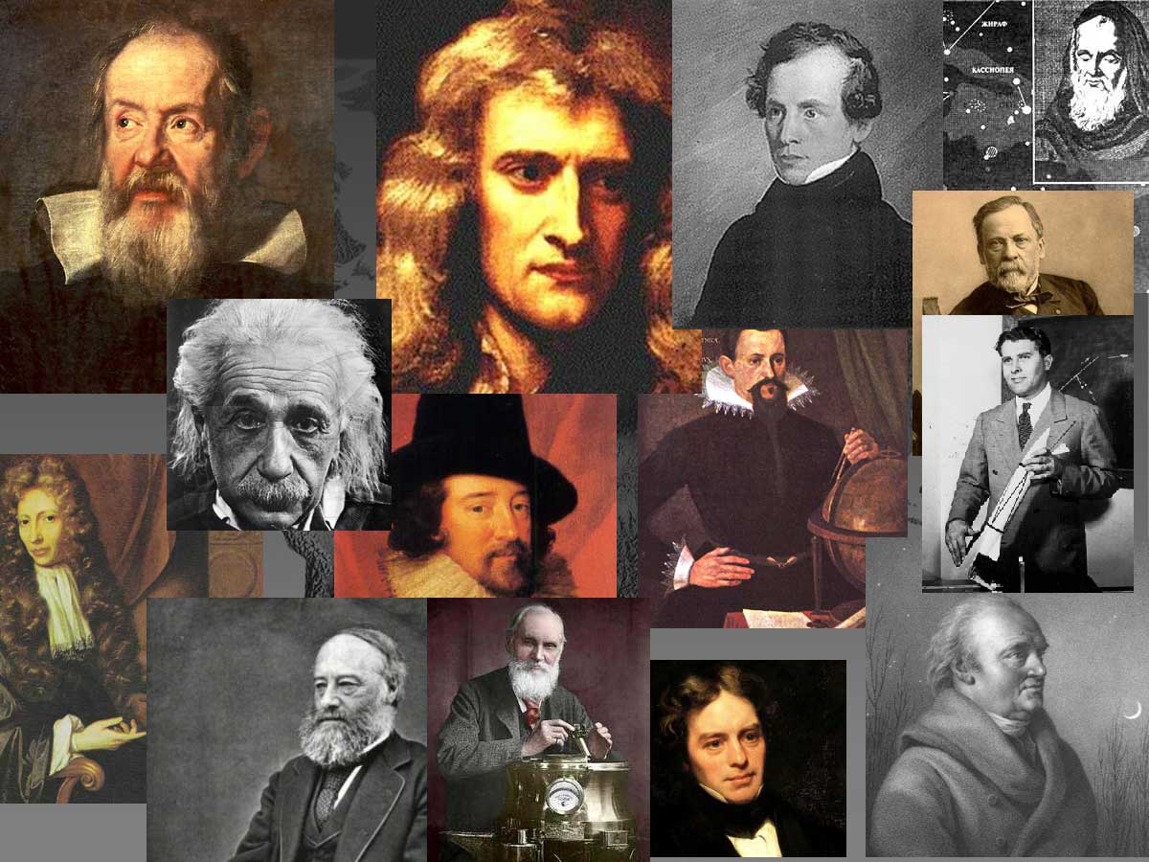
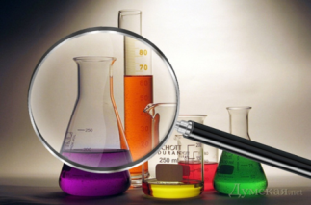
Наука в современном обществе

Slide 8
План
1.Что такое наука?
2.Элементы научного знания
3.Возрастание роли современной науки
4.Вывод.

Slide 9
Цели урока
Нам предстоит узнать о………….
Мы поговорим о………………
Мы сможем……….

Slide 10
Что такое наука?
Одним из элементов духовной сферы является наука. Она возникла на заре истории человечества и существует и развивается вместе с развитием общества и человека.
Сегодня слово «наука» имеет несколько значений. Одно из них: наука – это особая система знаний. В отличие от личного опыта и здравого смысла наука имеет дело с научными фактами. Такие факты тщательно собираются, описываются, перепроверяются и обобщаются.

Slide 11
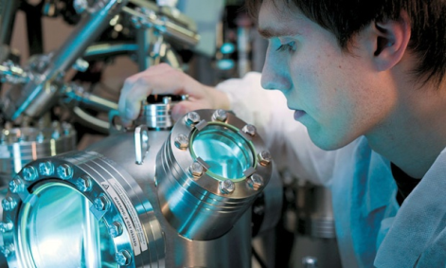
Элементы научного знания.
Научное знание по своей природе является систематизированным. Принято выделять несколько элементов современного научного знания:
- естествознание (учение о природе);
- технознание (учение о технике);
- обществознание (учение об обществе);
- человековедение (учение о человеке).
В систему научного знания входят факты, доказанные и подтверждённые наблюдениями, законы, теории и методы получения научных знаний – методы наблюдений, экспериментов, расчётов и доказательств.

Slide 12
Второе значение…
Наука – это особая сфера деятельности, в которой принимаю участие миллионы людей. (В настоящее время научными исследованиями в мире занято не менее 5 млн человек.)
Конечно в сфере науки заняты не только учёные. Им помогают, их обслуживаю лаборанты, администраторы и инженеры.

Slide 13
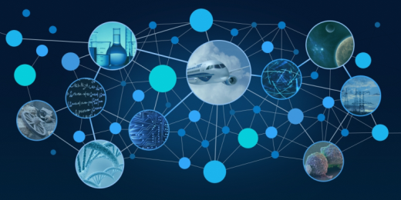
Третье значение…
Наука – это система организаций и учреждений, в которых наука создаётся.
Раньше было время учёных-одиночек, которые в тиши уединения были заняты поиском «философского камня». Но люди поняли, что нужно обмениваться знаниями друг с другом, вести беседы и научные споры.
Поэтому постепенно возникали специализированные научные учреждения: сначала университеты, потом лаборатории, институты и академии, а позднее – научные центры и даже целые города. Рядом с научными учреждениями стали появляться библиотеки, музеи, ботанические сады, испытательные станции…

Slide 14
Возрастание роли науки.
Первоначально наука ограничивалась функцией поиска исинного знания, а философия помогала понять и объяснить устройство мира в целом. Однако сегодня без научных представлений существование духовной культуры невозможно.
Индустриальное общество потребовало о науки более тесной связи с производством, ориентации на развитие технических идей. В свою очередь наука получила от производства мощнейший импульс для развития в виде технического оборудования. Связь между наукой и производством стала не просто непосредственной, но и необходимой и для техники, и для науки.

Slide 15
Факты.
Прогрессивной формой сотрудничества науки и производства стали так называемые технопарки.
Начало технопаркам было положено в США в начале 50-х гг. XX в., когда был организован научно-производственный парк Стэнфордского университета (штат Калифорния). Университет нашёл применение пустующему участку земли, который находился в его владении. Земля и помещения стали сдаваться в аренду автономным малым предприятиям и действующим компаниям.

Slide 16
Подведем итоги урока
Коренные изменения в системе научных знаний в XX веке превратили ____(1) в непосредственную производительную силу общества. Произошло коренное, качественное преобразование ____(2) и сельского хозяйства. Определяющими направлениями ___(3) оказываются знания и информация. Научные разработки становятся главной движущей силой ___(4). Наиболее ценными качествами являются уровень ____(5), профессионализм, обучаемость и способность работника к творчеству в своей деятельности.В мире возрастают требования а уровню образования и квалификации компьютерной техники в ___(6).

Slide 17
Список слов: А)Наука; Д) производство ;Б) промышленность; Е)образование; В)политика; Ж) Прогресс; Г)экономика

Slide 18
Ключ. АБЖГЕД

Slide 19
Продолжите фразу Я хочу сказать……. Мне больше всего удалось….. Для меня было открытием, что…..

Slide 20
Вывод.
С конца XX в. наука выступает в качестве общественной силы. Она даёт человеку картину мира, постоянно дополняя и уточняя её детали.
Кроме того, наука вооружила современного человека особым способом познания. Такой способ называют рациональным, что подчёркивает роль разума в процессе постижения истины.
Наука играет всё более важную роль в обществе ещё и благодаря тому, что люди науки – учёные – являются существенной частью социально активного населения.

Slide 21
Спасибо за внимание!

